Slide 1

научно-образовательный центр по модернизации жилищно-коммунального комплекса регионов Сибири и Дальнего Востока, как платформа для решения кадровых вопросов в ЖКК
ТОМСКИЙ ГОСУДАРСТВЕННЫЙ АРХИТЕКТУРНО-СТРОИТЕЛЬНЫЙ УНИВЕРСИТЕТ
ИНСТИТУТ НЕПРЕРЫВНОГО ОБРАЗОВАНИЯ
А.М. Елисеев
А.Н. Хуторной
Н.Р. Шадейко

Slide 2
ОБЩИЕ ДАННЫЕ
Цель:
Подготовка высококачественных специалистов и переподготовка кадров для жилищно-коммунального комплекса регионов Сибири и Дальнего Востока.
Задачи:
Переподготовка и повышение квалификации управленческих и инженерно-технических кадров для жилищно-коммунального комплекса Томской области.
Переподготовка и повышение квалификации управленческих и инженерно-технических кадров для жилищно-коммунального комплекса регионов Сибири и Дальнего Востока.
Решение научно-прикладных задач жилищно-коммунального комплекса на основе хоздоговорной деятельности.

Slide 3
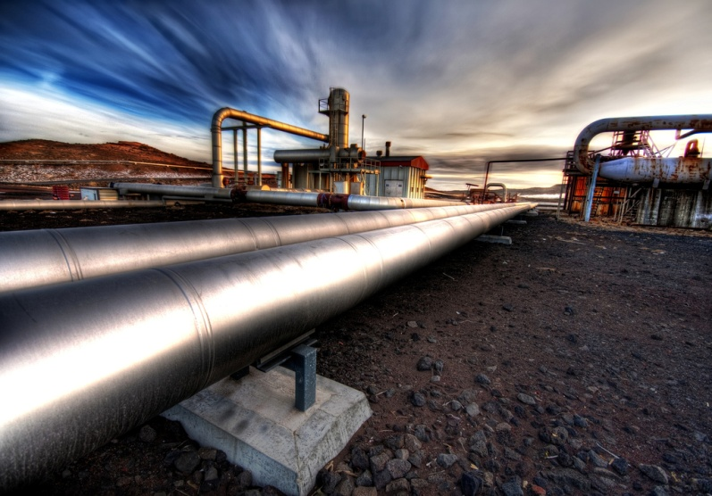
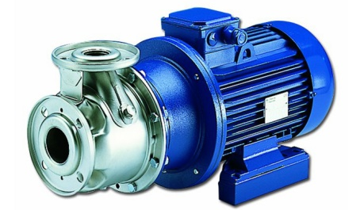
ОБЩИЕ ДАННЫЕ
Перечень направлений подготовки кадров:
Системы отопления
Системы вентиляции
Газовое оборудование
Насосное оборудование
Системы водоснабжения и водоподготовки
6. Котельное оборудование
7. Энергосберегающие технологии
8. Альтернативная энергетика

Slide 4
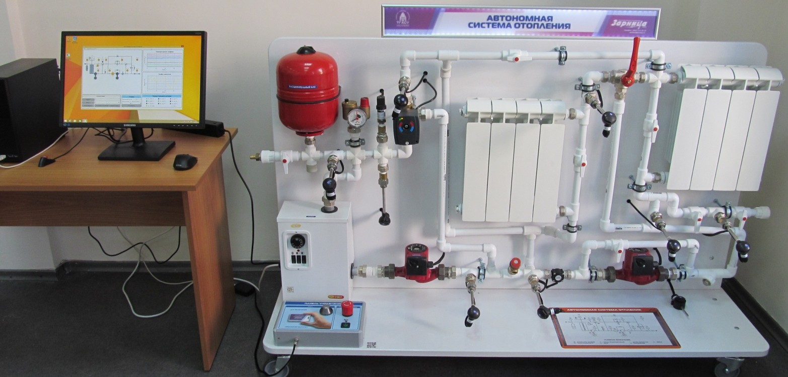
1. СИСТЕМЫ ОТОПЛЕНИЯ
Автономная система отопления
Стенд позволяет:
1. Производить приемку и обработку информации с 9 датчиков температуры и датчика расхода теплоносителя.
2. Производить управление теплогенератором и регулятором температуры теплоносителя в контуре отопительных приборов в соответствии с выбранным законом регулирования и установленными параметрами.
3. Производить расчет мощности отопительных приборов.

Slide 5
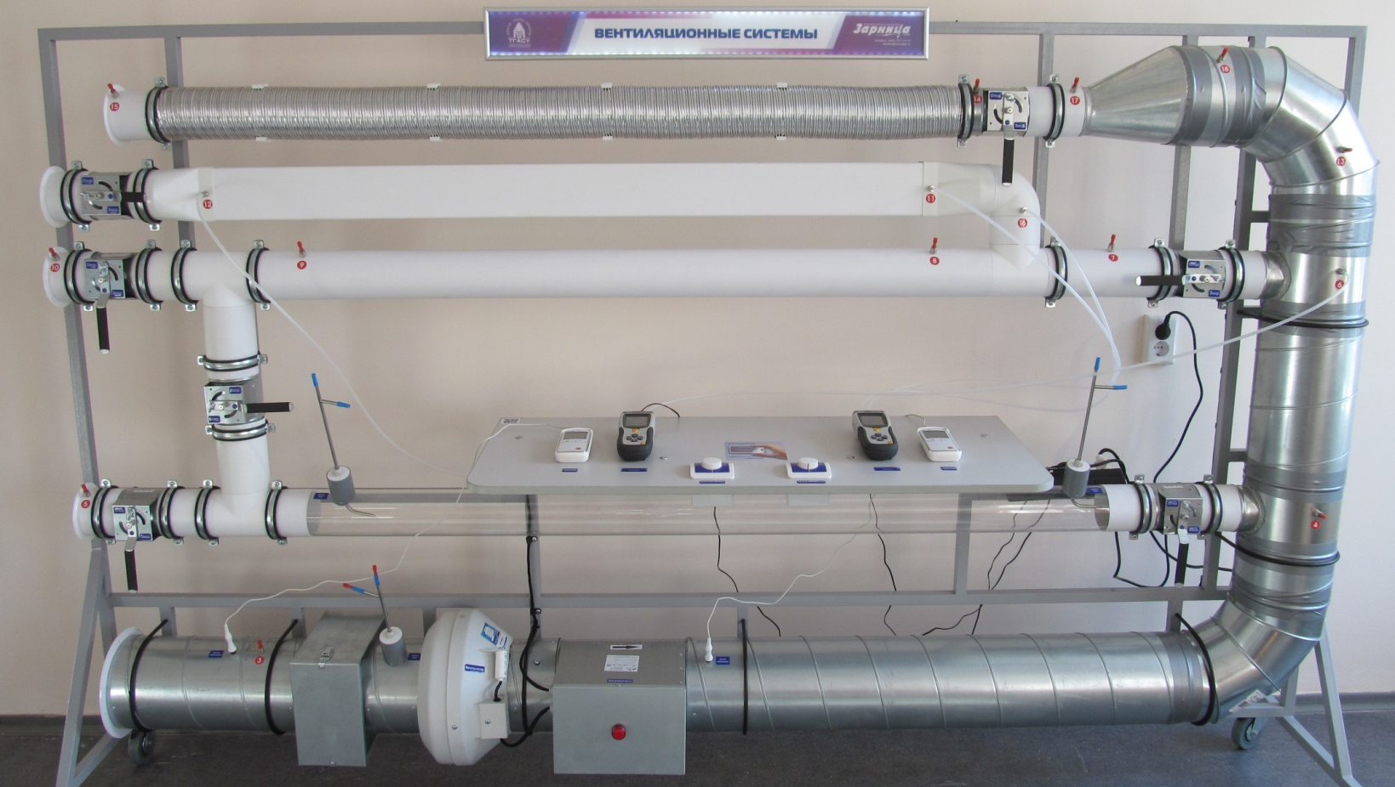
2. СИСТЕМЫ ВЕНТИЛЯЦИИ
Вентиляционные системы
Стенд позволяет: задавать и определять температуру, давление и расход воздуха, протекающего по воздуховодам. Давление измеряется с помощью дифференциальных датчиков давления с цифровой индикацией показаний. Расход воздуха определяется по скоростному напору, измеряемому с помощью трубок Пито и дифференциальных датчиков давления.

Slide 6
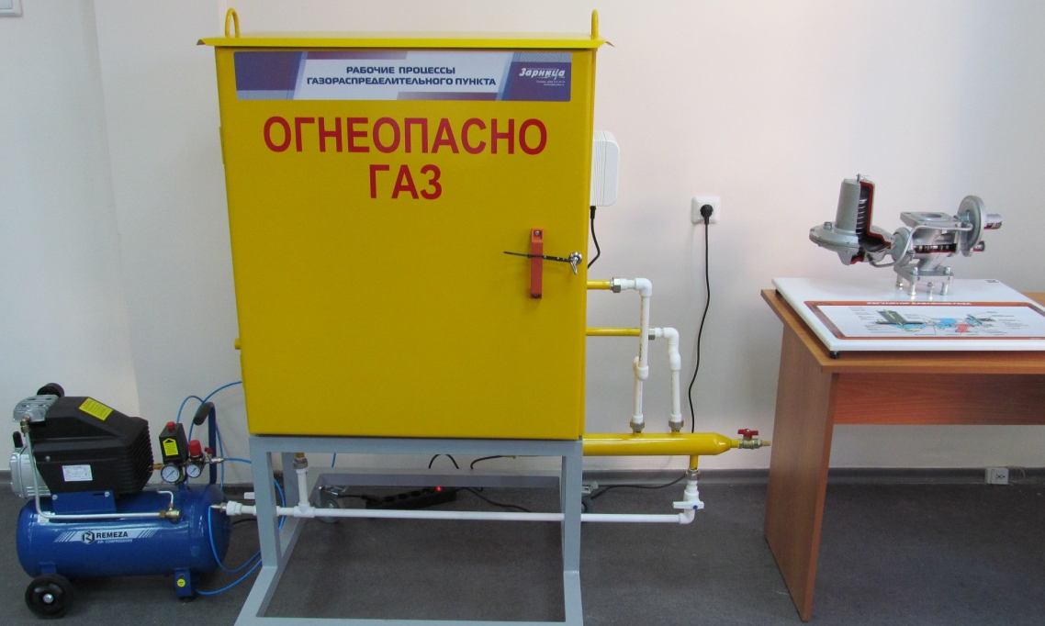
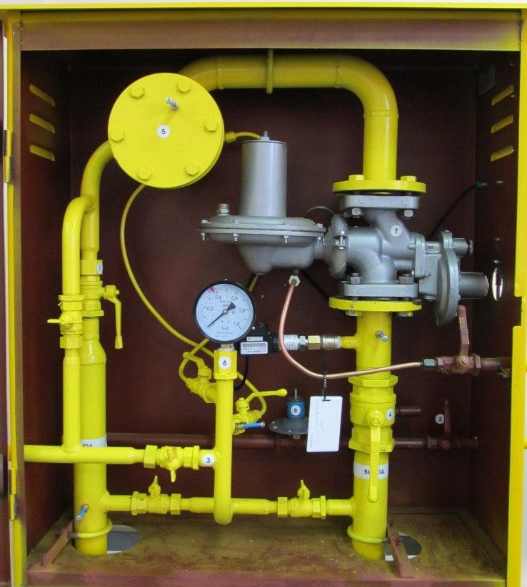
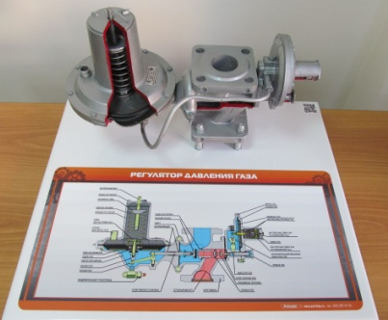
3. ГАЗОВОЕ ОБОРУДОВАНИЕ
Рабочие процессы газорегуляторного пункта
Стенд состоит:
- из газорегуляторного пункта шкафного типа;
- регулятор давления газа;
- компрессор, служащий для обеспечения подпора воздуха;
- дифференциальный цифровой манометр.
Стенд позволяет:
- изучать конструкцию газорегуляторного пункта;
- способы измерения давления, разрежения и разности давлений газа в различных точках газового тракта.

Slide 7
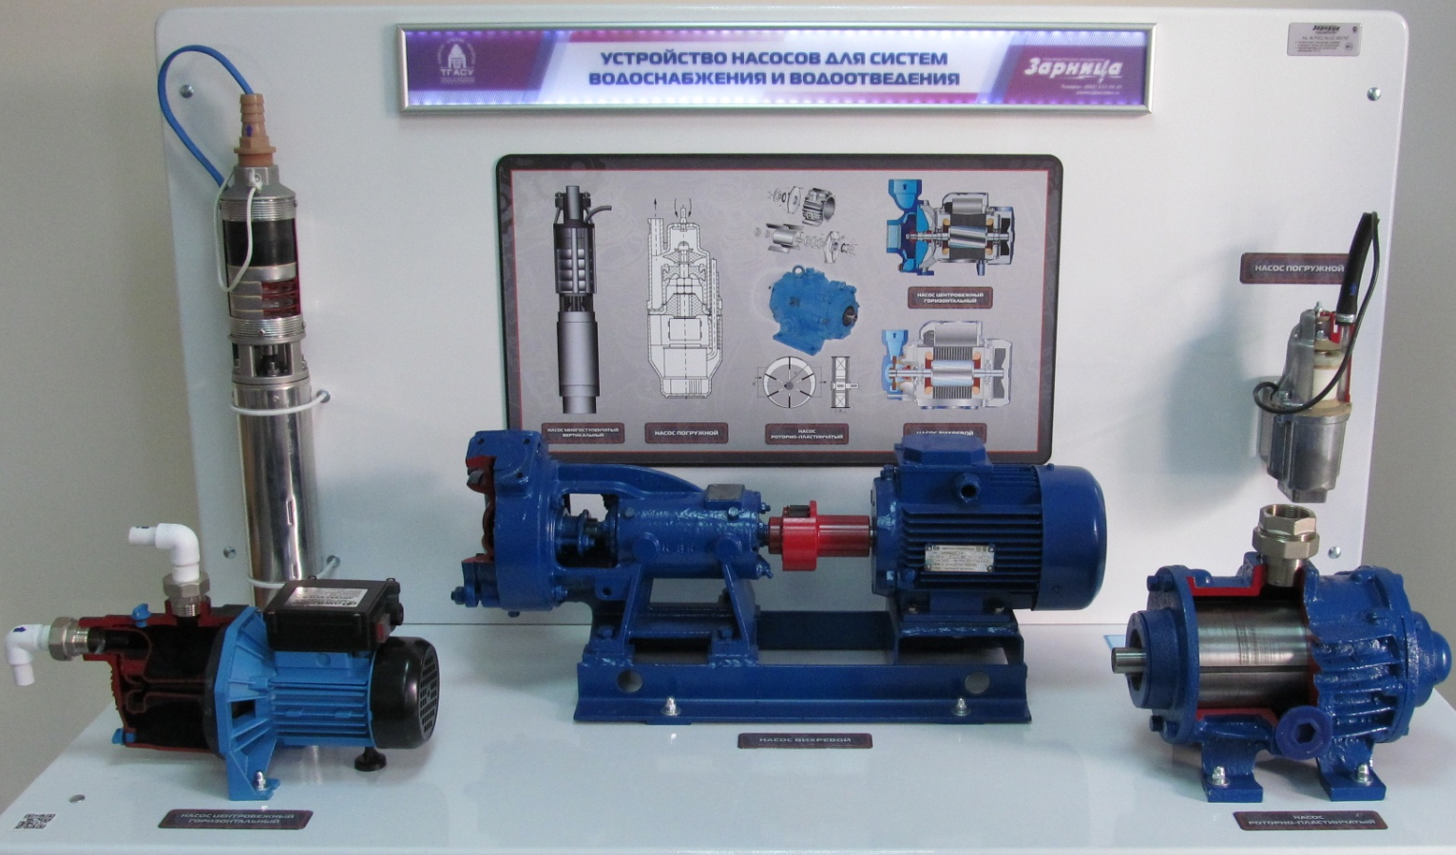
4. НАСОСНОЕ ОБОРУДОВАНИЕ
Устройство насосов для систем водоснабжения и водоотведения
Стенд состоит из следующих насосов:
многоступенчатого вертикального;
центробежного горизонтального;
- вихревого;
роторно-пластинчатого;
погружного.
Стенд позволяет: изучать устройства, принцип работы и особенности насосного оборудования, которое применятся в системах тепло- и водоснабжения.

Slide 8
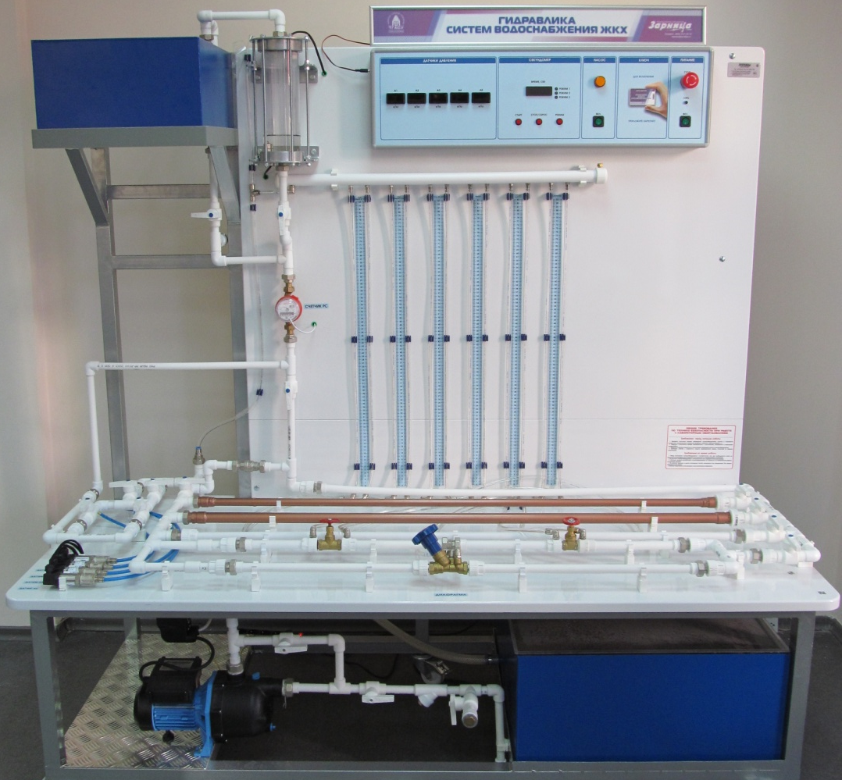
5. СИСТЕМЫ ВОДОСНАБЖЕНИЯ И ВОДОПОДГОТОВКИ
Гидравлика систем водоснабжения ЖКХ
Стенд позволяет:
исследовать гидравлические сопротивления в опытных трубопроводах, мерной диафрагме, клиновой задвижке, z-образном вентиле, тройнике, отводе, а также экспериментально получать рабочие характеристики центробежного насоса.

Slide 9
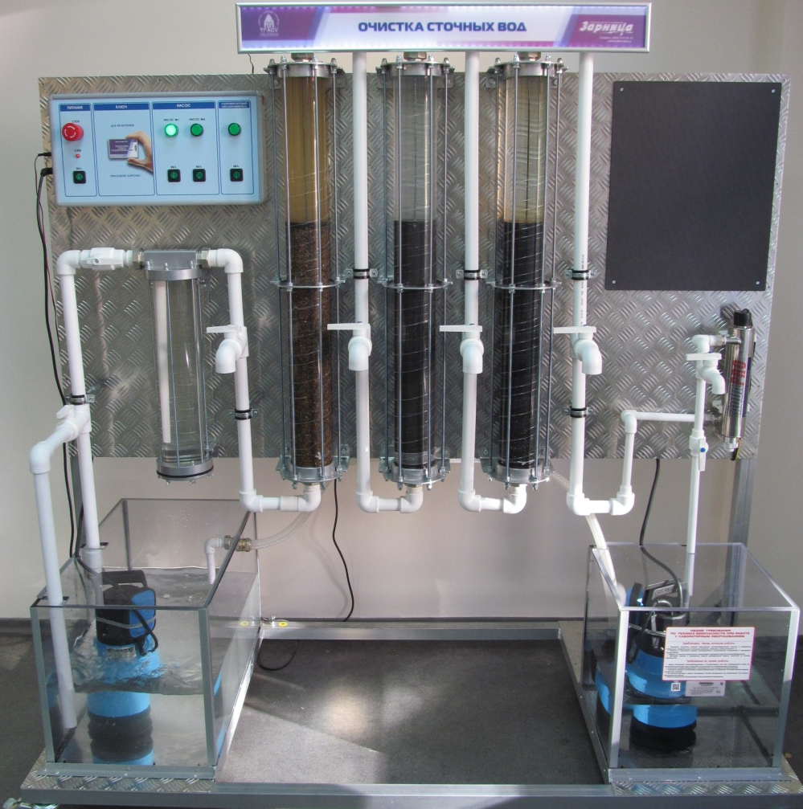
5. СИСТЕМЫ ВОДОСНАБЖЕНИЯ И ВОДОПОДГОТОВКИ
Стенд - Очистка сточных вод
Стенд включает следующие фильтры: осветлительный;
сорбирующий; угольный и ультрафиолетовый обеззараживатель
Стенд позволяет: изучать процесс очистки сточных вод и основные элементы системы очистки.

Slide 10
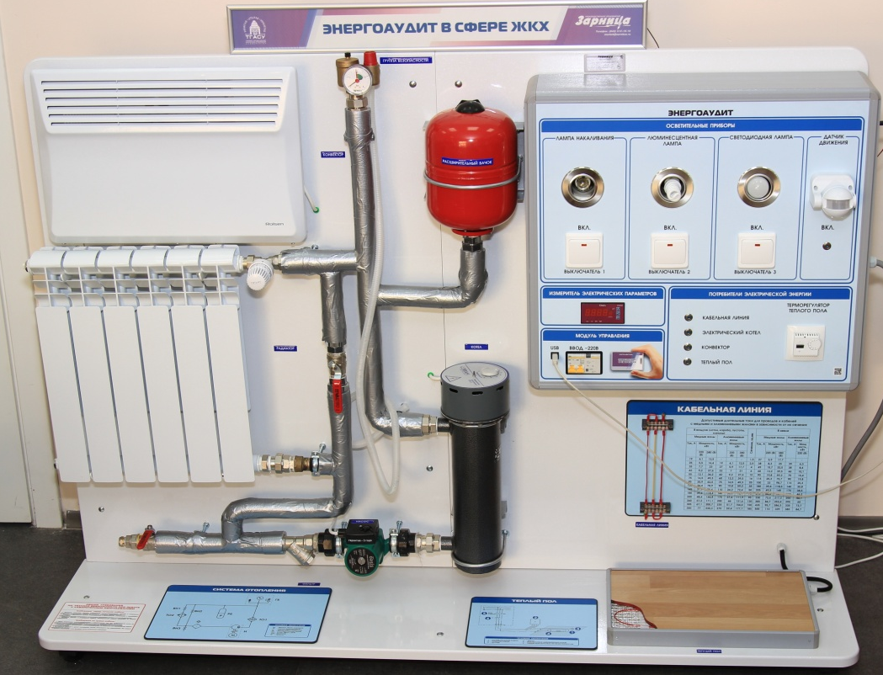
6. ЭНЕРГОСБЕРЕГАЮЩИЕ ТЕХНОЛОГИИ
Энергоаудит в сфере ЖКХ
Стенд позволяет:
производить контроль освещенности помещения и потребляемой электроэнергии;
производить оценку энергоэффективности потребителей электроэнергии

Slide 11
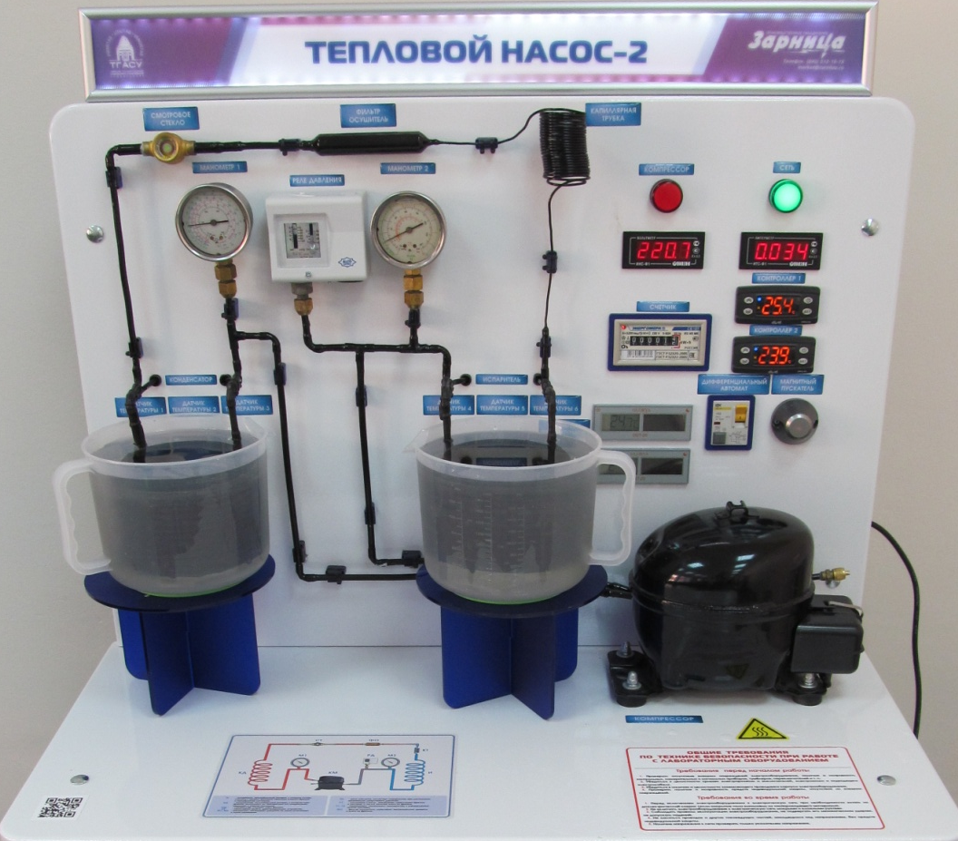
7. АЛЬТЕРНАТИВНАЯ ЭНЕРГЕТИКА
Тепловой насос
Стенд позволяет:
изучать работу тепловых насосов;
- исследовать температурные режимы работы теплообменных аппаратов теплового насоса;
- определять производительность конденсатора и холодопроизводительность испарителя теплового насоса.

Slide 12
ОРАЗОВАТЕЛЬНЫЕ ПРОГРАММЫ
72 часа:
Эксплуатация и управление инженерными системами в жилищно-коммунальном комплексе.
Эксплуатация и управление инженерным оборудованием в жилищно-коммунальном комплексе.
Эксплуатация и управление отопительно-вентиляционными системами в жилищно-коммунальном комплексе.
24 часа:
Эксплуатация и управление работой систем вентиляции в жилищно-коммунальном комплексе.
Эксплуатация и управление работой насосного оборудования в жилищно-коммунальном комплексе.
Эксплуатация и управление работой систем отопления в жилищно-коммунальном комплексе.
Приборное и методическое обеспечение энергетического обследования зданий и инженерных коммуникаций.
18 часов:
Эксплуатация и управление работой систем водоснабжения в жилищно-коммунальном комплексе.
Эксплуатация и управление работой инженерного оборудования альтернативной энергетики.
Эксплуатация и управление работой систем газоснабжения в жилищно-коммунальном комплексе.

Slide 13
Благодарим за внимание!

